Slide 1



Niveau
المقاعد
محدودة
4
Programme de remédiation intensive
- Français -
Palier: 4
Parcours
2
Séance : 7
Version expérimentale pour les Ecoles Pionnières.
Non définitive. En cours d’amélioration.

Slide 2


Pour l’enseignant – A ne pas lire aux élèves
Recommandations générales pour les enseignant(e)s
. 1. Se préparer : lire attentivement l’ensemble des diapositives en amont afin de s’en imprégner et élaborer la carte mentale de la leçon et anticiper les enchaînements.
2. Couvrir le contenu de la leçon avec une vérification permanente de la compréhension : ne pas sauter de diapositives et vérifier la compréhension; en maintenant un rythme soutenu sans temps mort;
3.Rester fidèle au scénario pédagogique : suivre les consignes du ruban didactique activement, sans se limiter à une lecture passive.
4.Expliquer les consignes: s’assurer que tous les élèves comprennent les consignes des activités, en les invitant à les reformuler ou à les réexpliquer, si besoin, dans leur langue maternelle.
5.Donner un feed back riche et systématique : solliciter la participation du maximum d’ élèves en les questionnant et en corrigeant les erreurs.
6.Adopter une posture dynamique : circuler dans la classe, capter l’attention par des explications, et au besoin , illustrer par des exemples;

Slide 3


À la fin de la séance d’aujourd’hui, au moins 80% des élèves doivent être capables de :
Comprendre et produire les mots du vocabulaire:
Singe –lapin- peinture – éteindre -pain – main -
Identifier, nommer, lire et écrire des mots avec les graphèmes complexes: in- ein -ain

Slide 4









Pour l’enseignant ( e )
Matériel technique
PC + PPT
Pointeur
Projection ajustée
Matériel didactique
Ardoise
Cahier
Livret

Slide 5








Pictogrammes pour la gestion de la séance.
Pour l’enseignant ( e )
.
Modelage.
Les élèves écoutent.
Questions directes.
L’enseignant( e) désigne des élèves
Répétition chorale.
Toute la classe
participe.
Observation.
Les élèves observent
Passage au tableau.
Un élève réalise la tâche.
Travail en binôme.
Les élèves travaillent à deux .
Pratique autonome.
L’enseignant(e) circule entre les rangs.
Devoir à la maison.
Les élèves recopient leurs devoirs

Slide 6


Plan de la séance 1
1. Rituel : dictée flash
2.Vocabulaire
Singe –lapin- peinture – éteindre -pain – main -
3.Lecture: des mots avec les graphèmes complexes: in – ein –ain
4.Écriture: des mots avec les graphèmes complexes: in – ein –ain
5.Pratique autonome
6.Jeu
10 min
20 min
40 min
20 min
20 min
10 min

Slide 7


1. Rituel
2. Vocabulaire
3. Lecture
4.Ecriture
5.Pratique autonome
6.Jeu
Bonjour ! Nous allons commencer la séance du français.

Slide 8


1. Rituel
2. Vocabulaire
3. Lecture
4.Ecriture
5.Pratique autonome
6.Jeu
Prenez vos ardoises et vos livrets du français
Ardoise
Cahier
Livret

Slide 9
Rituel
Dictée flash
الإعداد المادي للأستاذ

Slide 10


1. Rituel
2. Vocabulaire
3. Lecture
4.Ecriture
5.Pratique autonome
6.Jeu
Je vais vous dicter quelques mots.
Ecoutez bien , soyez attentifs.
        vent – jambe- gant

Slide 11
1. Rituel
2. Vocabulaire
3. Lecture
4.Ecriture
5.Pratique autonome
6.Jeu
  Prenez vos ardoises.

Slide 12
1. Rituel
2. Vocabulaire
3. Lecture
4.Ecriture
5.Pratique autonome
6.Jeu
  « vent » , - lisons ensemble «vent ».
  Qui veut lire «vent » ?.
vent

Slide 13
1. Rituel
2. Vocabulaire
3. Lecture
4.Ecriture
5.Pratique autonome
6.Jeu
  Ecrivez le mot sur vos ardoises.

Slide 14
1. Rituel
2. Vocabulaire
3. Lecture
4.Ecriture
5.Pratique autonome
6.Jeu
  Levez les ardoises .Corrigez .
vent

Slide 15
1. Rituel
2. Vocabulaire
3. Lecture
4.Ecriture
5.Pratique autonome
6.Jeu
  «jambe » Lisons ensemble «jambe ».
  Qui veut lire ?
jambe

Slide 16
1. Rituel
2. Vocabulaire
3. Lecture
4.Ecriture
5.Pratique autonome
6.Jeu
  Ecrivez le mot sur vos ardoises.

Slide 17
1. Rituel
2. Vocabulaire
3. Lecture
4.Ecriture
5.Pratique autonome
6.Jeu
  Levez les ardoises .Corrigez .
jambe

Slide 18
1. Rituel
2. Vocabulaire
3. Lecture
4.Ecriture
5.Pratique autonome
6.Jeu
  «gant » Lisons ensemble « gant ». Qui veut lire ?
gant

Slide 19
1. Rituel
2. Vocabulaire
3. Lecture
4.Ecriture
5.Pratique autonome
6.Jeu
  Ecrivez le mot sur vos ardoises.

Slide 20
1. Rituel
2. Vocabulaire
3. Lecture
4.Ecriture
5.Pratique autonome
6.Jeu
  Levez vos ardoises . Corrigez .
gant

Slide 21
Vocabulaire
Singe –lapin- peinture – éteindre -pain – main.
الإعداد المادي للأستاذ

Slide 22
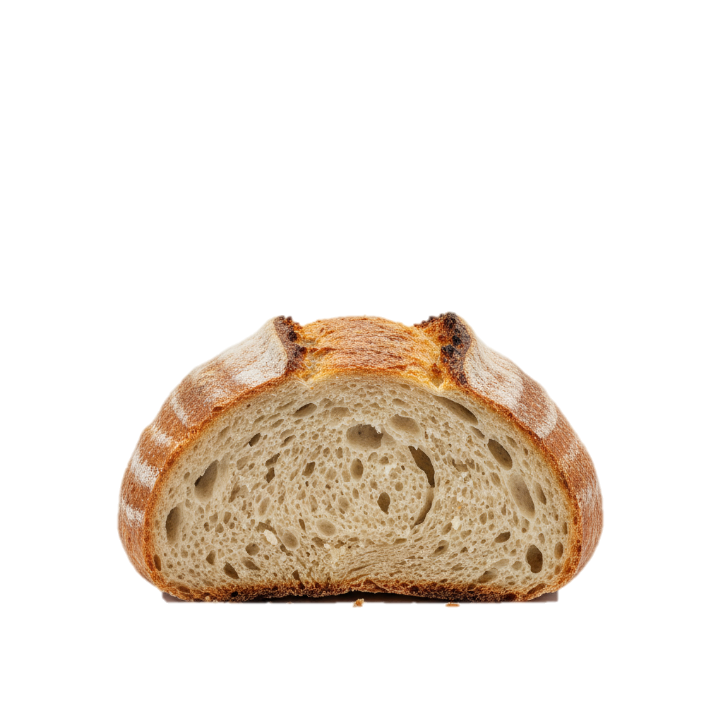
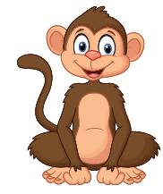
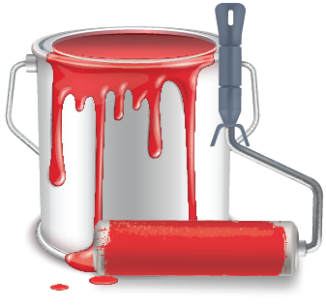
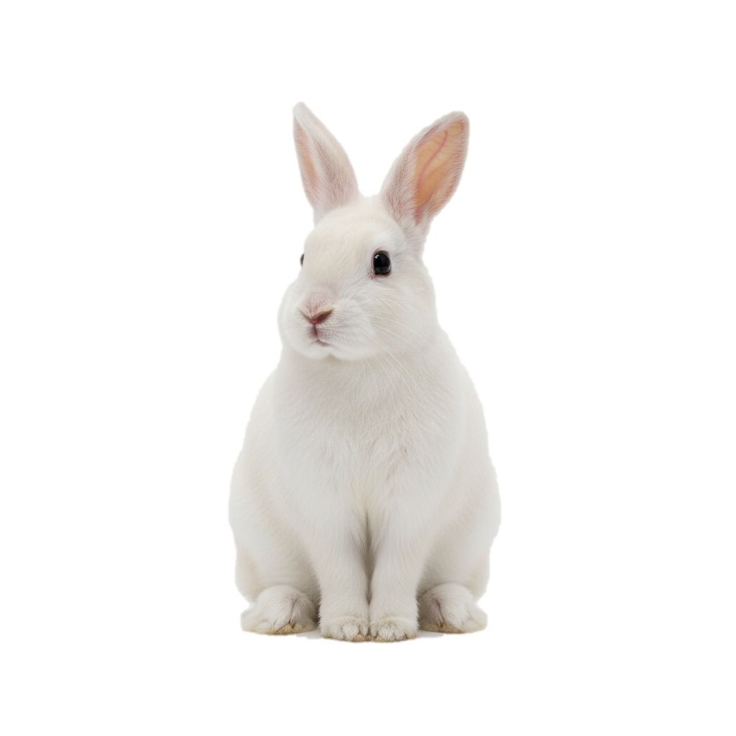
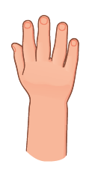
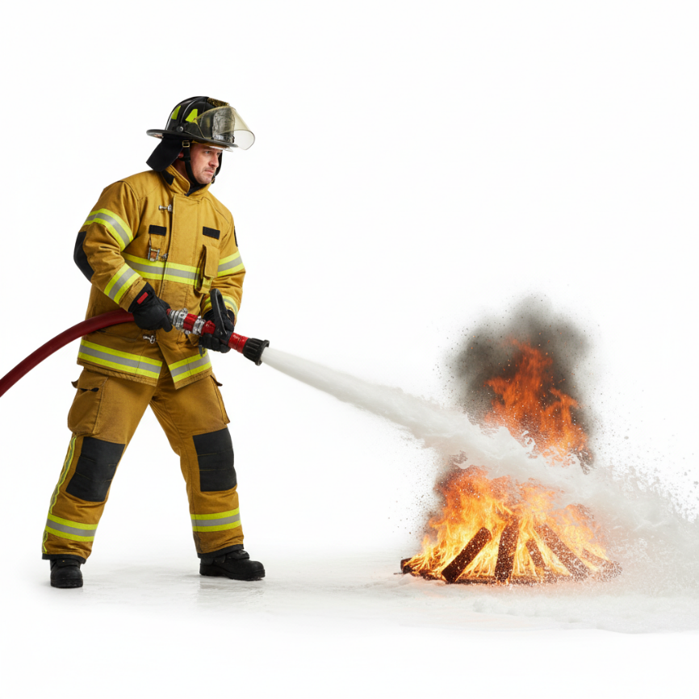
1. Rituel
2. Vocabulaire
3. Lecture
4.Ecriture
5.Pratique autonome
6.Jeu
Nous allons apprendre de nouveaux mots en français.

Slide 23
1. Rituel
2. Vocabulaire
3. Lecture
4.Ecriture
5.Pratique autonome
6.Jeu
C’est un singe . Comment vous dites singe dans votre langue?

Slide 24
1. Rituel
2. Vocabulaire
3. Lecture
4.Ecriture
5.Pratique autonome
6.Jeu
Le singe ,singe . Répétons ensemble “singe ” .
Qui veut répéter “singe ”?
le singe

Slide 25
1. Rituel
2. Vocabulaire
3. Lecture
4.Ecriture
5.Pratique autonome
6.Jeu
C’est la peinture . Comment vous dites peinture dans votre langue?

Slide 26
1. Rituel
2. Vocabulaire
3. Lecture
4.Ecriture
5.Pratique autonome
6.Jeu
la peinture , peinture . Répétons ensemble “la peinture ” .
Qui veut répéter ”la peinture ”?
la peinture

Slide 27
1. Rituel
2. Vocabulaire
3. Lecture
4.Ecriture
5.Pratique autonome
6.Jeu
C’est un morceau de pain, pain . Comment vous dites pain dans votre langue?

Slide 28
1. Rituel
2. Vocabulaire
3. Lecture
4.Ecriture
5.Pratique autonome
6.Jeu
Le pain , pain . Répétons ensemble “ le pain ” .
Qui veut répéter ” le pain ” ?
le pain

Slide 29
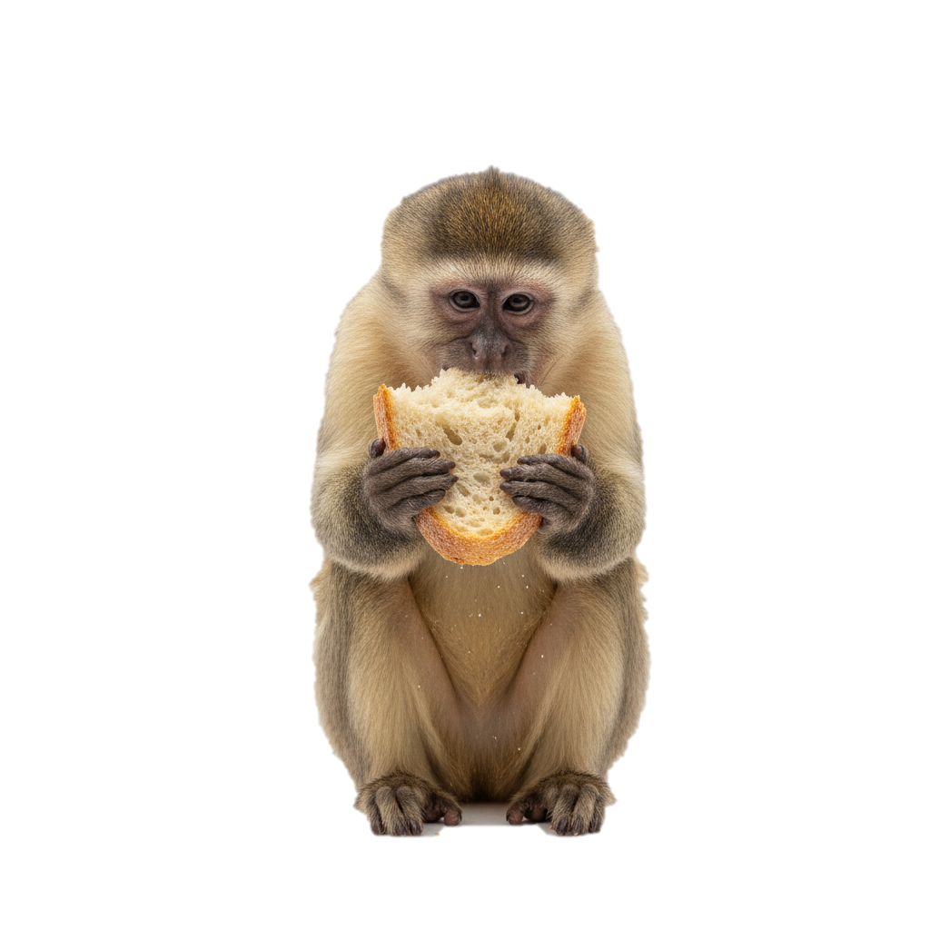
1. Rituel
2. Vocabulaire
3. Lecture
4.Ecriture
5.Pratique autonome
6.Jeu
Le singe mange du pain. Répétons ensemble “Le singe mange du pain.” .
Qui veut répéter la phrase ?
Le singe mange du pain.

Slide 30
1. Rituel
2. Vocabulaire
3. Lecture
4.Ecriture
5.Pratique autonome
6.Jeu
Qui veut dire les mots?
L’enseignant (e) désigne trois élèves. Il pointe les images en changeant l’ordre à chaque fois.

Slide 31
1. Rituel
2. Vocabulaire
3. Lecture
4.Ecriture
5.Pratique autonome
6.Jeu
C’est un lapin.Comment vous dites lapin dans votre langue?

Slide 32
1. Rituel
2. Vocabulaire
3. Lecture
4.Ecriture
5.Pratique autonome
6.Jeu
  Un lapin , lapin . Répétons ensemble “un lapin ”
Répétition en chorale, puis individuelle .
un lapin

Slide 33
1. Rituel
2. Vocabulaire
3. Lecture
4.Ecriture
5.Pratique autonome
6.Jeu
C’est une main . Comment vous dites main dans votre langue?

Slide 34
1. Rituel
2. Vocabulaire
3. Lecture
4.Ecriture
5.Pratique autonome
6.Jeu
  Une main , main . Répétons ensemble “main”
Répétition en chorale, puis individuelle .
une main

Slide 35

1. Rituel
2. Vocabulaire
3. Lecture
4.Ecriture
5.Pratique autonome
6.Jeu
C’est un pompier qui éteint le feu , éteindre . Comment vous dites éteindre dans votre langue?

Slide 36
1. Rituel
2. Vocabulaire
3. Lecture
4.Ecriture
5.Pratique autonome
6.Jeu
  éteindre . Répétons ensemble “ éteindre”
Répétition en chorale, puis individuelle .
éteindre

Slide 37
1. Rituel
2. Vocabulaire
3. Lecture
4.Ecriture
5.Pratique autonome
6.Jeu
Le pompier éteint le feu. Répétons ensemble “Le pompier éteint le feu.” .
Qui veut répéter la phrase ?
Le pompier éteint le feu.

Slide 38
1. Rituel
2. Vocabulaire
3. Lecture
4.Ecriture
5.Pratique autonome
6.Jeu
Qui veut dire les mots?
L’enseignant (e) désigne trois élèves. Il pointe les images en changeant l’ordre à chaque fois.

Slide 39

Rebrassage du vocabulaire (1)
Je dis, tu montres
الإعداد المادي للأستاذ

Slide 40
1. Rituel
2. Vocabulaire
3. Lecture
4.Ecriture
5.Pratique autonome
6.Jeu
Prenez vos ardoises.

Slide 41
1. Rituel
2. Vocabulaire
3. Lecture
4.Ecriture
5.Pratique autonome
6.Jeu
Ecrivez sur vos ardoises le numéro du mot que je vais dire: lapin- main- éteindre. L’enseignant dit les mots un par un en changeant l’ordre.
1
2
3

Slide 42
1. Rituel
2. Vocabulaire
3. Lecture
4.Ecriture
5.Pratique autonome
6.Jeu
Ecrivez sur vos ardoises le numéro du mot que je vais dire: singe- pain -peinture. L’enseignant dit les mots un par un en changeant l’ordre.
1
2
3

Slide 43

Rebrassage du vocabulaire (2)
Je montre, tu dis/ Jeu du duel
الإعداد المادي للأستاذ

Slide 44

1. Rituel
2. Vocabulaire
3. Lecture
4.Ecriture
5.Pratique autonome
6.Jeu
Maintenant, on va commencer le jeu. Qui veut passer au tableau?
Le gagnant sera celui qui aura plus réponses correctes.
Je montre 3 images au hasard
Je dis les mots

Slide 45
1. Rituel
2. Vocabulaire
3. Lecture
4.Ecriture
5.Pratique autonome
6.Jeu
Maintenant, on va commencer le jeu. Qui veut passer au tableau?
Le gagnant sera celui qui aura plus de réponses correctes.

Slide 46

Rebrassage du vocabulaire (3)
Trouvez les mots qui manquent
الإعداد المادي للأستاذ

Slide 47

1. Rituel
2. Vocabulaire
3. Lecture
4.Ecriture
5.Pratique autonome
6.Jeu
Observez bien les images. Je vais masquer 2 images.
?
?

Slide 48

1. Rituel
2. Vocabulaire
3. Lecture
4.Ecriture
5.Pratique autonome
6.Jeu
Quels sont les 2 mots qui manquent ?

Slide 49

1. Rituel
2. Vocabulaire
3. Lecture
4.Ecriture
5.Pratique autonome
6.Jeu
Les mots qu’il fallait trouver sont : lapin - singe.

Slide 50
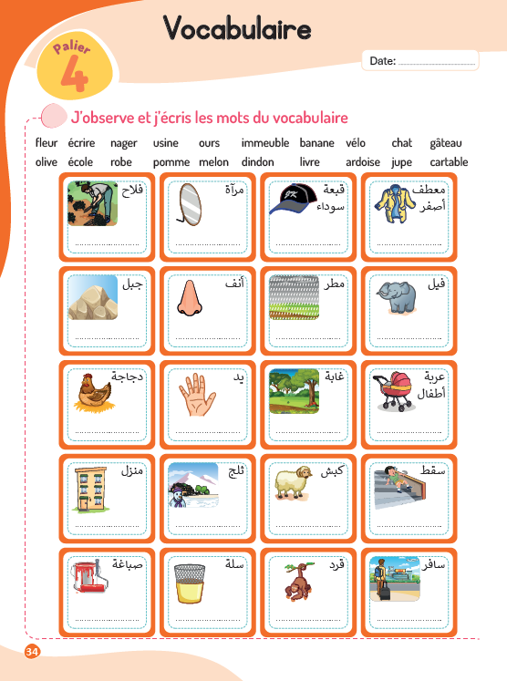
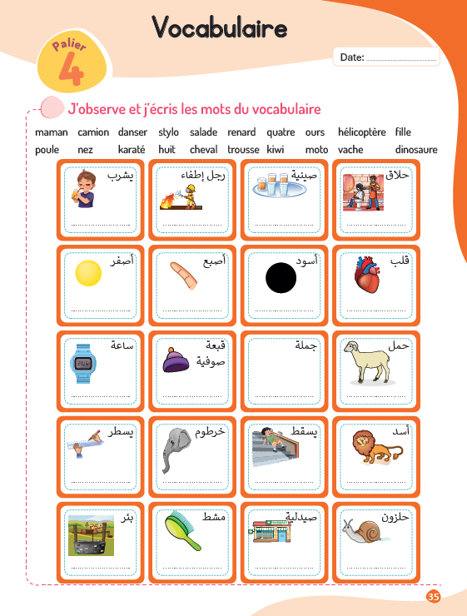
1. Rituel
2. Vocabulaire
3. Lecture
4.Ecriture
5.Pratique autonome
6.Jeu
Faire l’activité collectivement on utilisant la liste du vocabulaire du PPT( le vocabulaire présenté dans le livret est erroné). Demander aux élèves de chercher les mots
convenables dans la liste projetée. (voir la diapositive suivante) .

Slide 51
1. Rituel
2. Vocabulaire
3. Lecture
4.Ecriture
5.Pratique autonome
6.Jeu
Cherchez dans les listes les mots convenables aux mots du vocabulaire qu’on a vus aujourd’hui.
Annexe du vocabulaire
page 34
voyager | Singe | panier | forêt | maison | manteau jaune | éléphant | peinture | poulet | tomber
mouton | nez | main | poussette | pluie | Agriculteur | miroir | montagne | chapeau | neige
page 35
Boire | pharmacie | tomber | trompe | escargot | bonnet | jaune | montre | noir | plateau
peigne | puits | lion | tracer | agneau | phrase | doigt | coiffeur | cœur | pompier

Slide 52
Lecture - Ecriture
Présentation des graphèmes complexes:
In-ein -ain
الإعداد المادي للأستاذ

Slide 53
1. Rituel
2. Vocabulaire
3. Lecture
4.Ecriture
5.Pratique autonome
6.Jeu
Nous allons apprendre à lire des graphèmes complexes , puis les utiliser pour lire des mots ( pseudo-mots et mots).
in-ein-ain

Slide 54
1. Rituel
2. Vocabulaire
3. Lecture
4.Ecriture
5.Pratique autonome
6.Jeu
Aujourd’hui, nous allons voir les graphèmes: In-ein-ain
L’enseignant (e) passe à l’écran suivant sans explications.
in-ein-ain

Slide 55
1. Rituel
2. Vocabulaire
3. Lecture
4.Ecriture
5.Pratique autonome
6.Jeu
Quand “i” est devant “n”, elles font le son “in” [ɛ̃].
in

Slide 56
1. Rituel
2. Vocabulaire
3. Lecture
4.Ecriture
5.Pratique autonome
6.Jeu
« in» comme dans le mot « lapin ». Lisons ensemble: “in” [ɛ̃]. «lapin ».
le son « in» s’écrit avec 2 lettres : i et n
in
Lapin

Slide 57
1. Rituel
2. Vocabulaire
3. Lecture
4.Ecriture
5.Pratique autonome
6.Jeu
Quand “e” est devant “in”, elles font aussi le son “in” [ɛ̃].
ein

Slide 58
1. Rituel
2. Vocabulaire
3. Lecture
4.Ecriture
5.Pratique autonome
6.Jeu
« ein » comme dans le mot « peinture ». Lisons ensemble: ein [ɑ̃] - peinture .
le son « ein» s’écrit avec les lettres : e , i et n
ein
peinture

Slide 59
1. Rituel
2. Vocabulaire
3. Lecture
4.Ecriture
5.Pratique autonome
6.Jeu
Quand « a » est devant « in », elles font le son “in” [ɛ̃].
ain

Slide 60
1. Rituel
2. Vocabulaire
3. Lecture
4.Ecriture
5.Pratique autonome
6.Jeu
«ain » comme dans pain . Lisons ensemble: «ain » « pain ».
ain
pain

Slide 61
1. Rituel
2. Vocabulaire
3. Lecture
4.Ecriture
5.Pratique autonome
6.Jeu
Maintenant relisons les graphèmes et les mots ensemble.
in lapin
ein peinture
ain pain

Slide 62
1. Rituel
2. Vocabulaire
3. Lecture
4.Ecriture
5.Pratique autonome
6.Jeu
Qui veut passer au tableau pour lire?
in lapin
ein peinture
ain pain

Slide 63
Rebrassage de lecture (1)
Lecture de mots contenant les graphèmes complexes:
In-ein - ain
الإعداد المادي للأستاذ

Slide 64

1. Rituel
2. Vocabulaire
3. Lecture
4.Ecriture
5.Pratique autonome
6.Jeu
  Je vais vous montrer comment lire les syllabes . Écoutez attentivement.
pin - lin - min - fin –quin
tein – bein – rein – lein –dein
main – bain – lain – fain - nain

Slide 65
1. Rituel
2. Vocabulaire
3. Lecture
4.Ecriture
5.Pratique autonome
6.Jeu
  Lisons ensemble..
pin - lin - min - fin –quin
tein – bein – rein – lein –dein
main – bain – lain – fain - nain

Slide 66
1. Rituel
2. Vocabulaire
3. Lecture
4.Ecriture
5.Pratique autonome
6.Jeu
  Qui veut lire les syllabes ?
  L’enseignant (e) désigne trois élèves pour lire.
pin - lin - min - fin –quin
tein – bein – rein – lein –dein
main – bain – lain – fain - nain

Slide 67
1. Rituel
2. Vocabulaire
3. Lecture
4.Ecriture
5.Pratique autonome
6.Jeu
  Je vais vous montrer comment lire les mots. Écoutez attentivement.
lapin | ceinture | main
sapin | frein | vilain
malin | plein | grain
calin | éteindre | pain
cinq | atteindre | craindre

Slide 68
1. Rituel
2. Vocabulaire
3. Lecture
4.Ecriture
5.Pratique autonome
6.Jeu
  Lisons ensemble..
lapin | ceinture | main
sapin | frein | vilain
malin | plein | grain
calin | éteindre | pain
cinq | atteindre | craindre

Slide 69
1. Rituel
2. Vocabulaire
3. Lecture
4.Ecriture
5.Pratique autonome
6.Jeu
  Qui veut lire les mots ?
  L’enseignant (e) désigne trois élèves pour lire.
lapin | ceinture | main
sapin | frein | vilain
malin | plein | grain
calin | éteindre | pain
cinq | atteindre | craindre

Slide 70

Rebrassage de lecture (2)
Le jeu du duel
الإعداد المادي للأستاذ

Slide 71
1. Rituel
2. Vocabulaire
3. Lecture
4.Ecriture
5.Pratique autonome
6.Jeu
Vous allez passer au tableau pour jouer à deux. Un élève montre quatre mots, un après l’autre, et l’autre lit les mots. Par la suite les rôles seront échangés.
  .
Je montre 4 mots ou syllabes au hasard
Je lis les mots
ou les syllabes

Slide 72

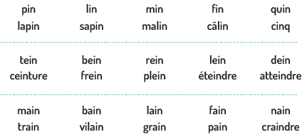
1. Rituel
2. Vocabulaire
3. Lecture
4.Ecriture
5.Pratique autonome
6.Jeu
Maintenant, on va commencer le jeu. Qui veut passer au tableau?
L’enseignant(e) désigne deux élèves à chaque fois. Nommer un gagnant à chaque passage et encourager les deux .
.
  .

Slide 73
Lecture
des mots-outils
Quand- après-comment - c’est- ses- avec-vers- chez
الإعداد المادي للأستاذ

Slide 74
1. Rituel
2. Vocabulaire
3. Lecture
4.Ecriture
5.Pratique autonome
6.Jeu
  Nous allons apprendre de nouveaux mots outils.
Quand- après- comment- c’est- ses- avec-vers- chez

Slide 75
1. Rituel
2. Vocabulaire
3. Lecture
4.Ecriture
5.Pratique autonome
6.Jeu
  Je vais relire les mots outils. Écoutez attentivement.
Quand- après-comment- c’est- ses- avec-vers- chez

Slide 76
1. Rituel
2. Vocabulaire
3. Lecture
4.Ecriture
5.Pratique autonome
6.Jeu
Lisons ensemble.
Quand- après-comment- c’est- ses- avec-vers- chez

Slide 77
Lecture de phrases .
الإعداد المادي للأستاذ

Slide 78
1. Rituel
2. Vocabulaire
3. Lecture
4.Ecriture
5.Pratique autonome
6.Jeu
Je vais lire la phrase. Écoutez attentivement. Lisons ensemble..
Le singe mange du pain.

Slide 79
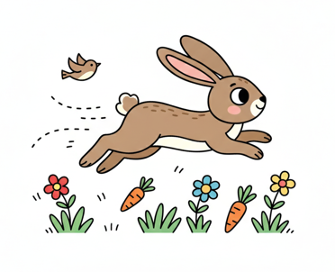
1. Rituel
2. Vocabulaire
3. Lecture
4.Ecriture
5.Pratique autonome
6.Jeu
Je vais lire la phrase. Écoutez attentivement. Lisons ensemble.
Le lapin saute dans le jardin .

Slide 80
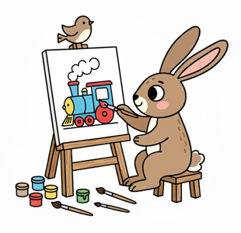
1. Rituel
2. Vocabulaire
3. Lecture
4.Ecriture
5.Pratique autonome
6.Jeu
Je vais lire la phrase. Écoutez attentivement. Lisons ensemble.
Le lapin peint un dessin de train.

Slide 81
1. Rituel
2. Vocabulaire
3. Lecture
4.Ecriture
5.Pratique autonome
6.Jeu
Je vais lire la phrase. Écoutez attentivement. Lisons ensemble.
Le pompier éteint le feu.

Slide 82
1. Rituel
2. Vocabulaire
3. Lecture
4.Ecriture
5.Pratique autonome
6.Jeu
Qui veut passer au tableau pour lire?
L’enseignant (e) désigne des élèves chacun lit une phrase
Le singe mange du pain.
Le lapin saute dans le jardin .
Le lapin peint un dessin de train.
Le pompier éteint le feu.

Slide 83
1. Rituel
2. Vocabulaire
3. Lecture
4.Ecriture
5.Pratique autonome
6.Jeu
Je lis le paragraphe. Écoutez attentivement.
Ce matin le malin lapin peint un train avec de la peinture bleu et rouge .
Le lapin est fier de son dessin de train.

Slide 84
1. Rituel
2. Vocabulaire
3. Lecture
4.Ecriture
5.Pratique autonome
6.Jeu
Qui veut passer au tableau pour lire?
L’enseignant désigne 3 élèves
Ce matin le malin lapin peint un train avec de la peinture bleu et rouge .
Le lapin est fier de son dessin de train.

Slide 85
Ecriture- copie
dictée de mots .
الإعداد المادي للأستاذ

Slide 86
1. Rituel
2. Vocabulaire
3. Lecture
4.Ecriture
5.Pratique autonome
6.Jeu
  Nous allons apprendre à copier des phrases .
Le lapin - malin.
Il peint - dessin - le train.

Slide 87
1. Rituel
2. Vocabulaire
3. Lecture
4.Ecriture
5.Pratique autonome
6.Jeu
  Le lapin . Lisons ensemble: Le lapin
Le lapin

Slide 88
1. Rituel
2. Vocabulaire
3. Lecture
4.Ecriture
5.Pratique autonome
6.Jeu
  Ecrivez sur vos ardoises.

Slide 89
1. Rituel
2. Vocabulaire
3. Lecture
4.Ecriture
5.Pratique autonome
6.Jeu
  levez vos ardoises. Corrigez.
Le lapin

Slide 90
1. Rituel
2. Vocabulaire
3. Lecture
4.Ecriture
5.Pratique autonome
6.Jeu
  malin . Lisons ensemble: malin
malin

Slide 91
1. Rituel
2. Vocabulaire
3. Lecture
4.Ecriture
5.Pratique autonome
6.Jeu
  Ecrivez sur vos ardoises.

Slide 92
1. Rituel
2. Vocabulaire
3. Lecture
4.Ecriture
5.Pratique autonome
6.Jeu
  levez vos ardoises. Corrigez.
malin

Slide 93
1. Rituel
2. Vocabulaire
3. Lecture
4.Ecriture
5.Pratique autonome
6.Jeu
  Il peint . Lisons ensemble: il peint
Il peint

Slide 94
1. Rituel
2. Vocabulaire
3. Lecture
4.Ecriture
5.Pratique autonome
6.Jeu
  Ecrivez sur vos ardoises.

Slide 95
1. Rituel
2. Vocabulaire
3. Lecture
4.Ecriture
5.Pratique autonome
6.Jeu
  levez vos ardoises. Corrigez.
Il peint

Slide 96
1. Rituel
2. Vocabulaire
3. Lecture
4.Ecriture
5.Pratique autonome
6.Jeu
  Le lapin . Lisons ensemble: Le lapin
Le lapin

Slide 97
1. Rituel
2. Vocabulaire
3. Lecture
4.Ecriture
5.Pratique autonome
6.Jeu
  Ecrivez sur vos ardoises.

Slide 98
1. Rituel
2. Vocabulaire
3. Lecture
4.Ecriture
5.Pratique autonome
6.Jeu
  levez vos ardoises. Corrigez.
Le lapin

Slide 99
1. Rituel
2. Vocabulaire
3. Lecture
4.Ecriture
5.Pratique autonome
6.Jeu
  dessin . Lisons ensemble: dessin
dessin

Slide 100
1. Rituel
2. Vocabulaire
3. Lecture
4.Ecriture
5.Pratique autonome
6.Jeu
  Ecrivez sur vos ardoises.

Slide 101
1. Rituel
2. Vocabulaire
3. Lecture
4.Ecriture
5.Pratique autonome
6.Jeu
  levez vos ardoises. Corrigez.
dessin

Slide 102
1. Rituel
2. Vocabulaire
3. Lecture
4.Ecriture
5.Pratique autonome
6.Jeu
  Le train . Lisons ensemble: le train
Le train

Slide 103
1. Rituel
2. Vocabulaire
3. Lecture
4.Ecriture
5.Pratique autonome
6.Jeu
  Ecrivez sur vos ardoises.

Slide 104
1. Rituel
2. Vocabulaire
3. Lecture
4.Ecriture
5.Pratique autonome
6.Jeu
  levez vos ardoises. Corrigez.
train

Slide 105
Pratique autonome
Je m’exerce sur mon cahier d’activités .
الإعداد المادي للأستاذ

Slide 106
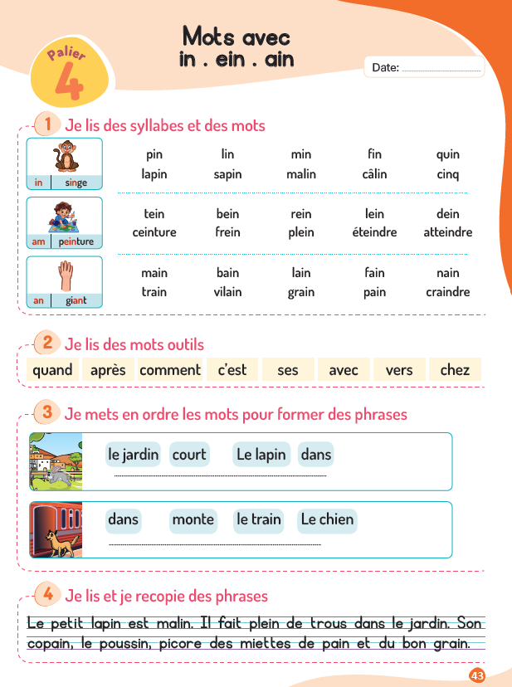
1. Rituel
2. Vocabulaire
3. Lecture
4.Ecriture
5.Pratique autonome
6.Jeu
Prenez l’activité 01, page 43.

Slide 107
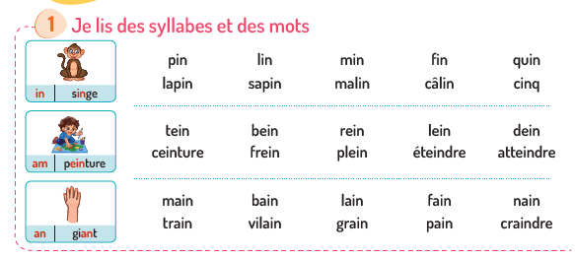
1. Rituel
2. Vocabulaire
3. Lecture
4.Ecriture
5.Pratique autonome
6.Jeu
Activité 1 . Lisez à votre voisin à voix basse . Ensuite, échangez les rôles.
L’enseignant (e ) circule entre les rangs et donne une rétroaction positive ou corrective.

Slide 108
1. Rituel
2. Vocabulaire
3. Lecture
4.Ecriture
5.Pratique autonome
6.Jeu
Prenez l’activité 2 , page 43.

Slide 109

1. Rituel
2. Vocabulaire
3. Lecture
4.Ecriture
5.Pratique autonome
6.Jeu
Activité 2 : Lisez à votre voisin à voix basse . Ensuite, échangez les rôles.
L’enseignant (e ) circule entre les rangs et donne une rétroaction positive ou corrective.

Slide 110
1. Rituel
2. Vocabulaire
3. Lecture
4.Ecriture
5.Pratique autonome
6.Jeu
Prenez l’activité 3 , page 43.

Slide 111
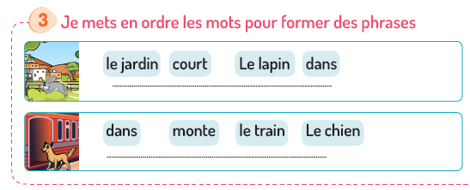
1. Rituel
2. Vocabulaire
3. Lecture
4.Ecriture
5.Pratique autonome
6.Jeu
Activité 3 : mettez en ordre les mots pour former des phrases.

Slide 112
1. Rituel
2. Vocabulaire
3. Lecture
4.Ecriture
5.Pratique autonome
6.Jeu
Prenez l’activité 4 page 43

Slide 113

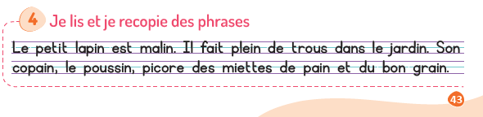
1. Rituel
2. Vocabulaire
3. Lecture
4.Ecriture
5.Pratique autonome
6.Jeu
Lisez les mots et la phrase et recopiez les dans votre cahier de maison .
Travail individuel. Terminer la copie à la maison .

Slide 114

1. Rituel
2. Vocabulaire
3. Lecture
4.Ecriture
5.Pratique autonome
6.Jeu
À la maison, terminez les activités de la page 43. Notez les devoirs
Je suis autonome:
J’écris les mots du vocabulaire, p43;
Je relis: 1- 2- page 43;
Je mets en ordre les phrases :3 page 43;
Je recopie: 4 p 43.

Slide 115
Jeux
Cartes flash
الإعداد المادي للأستاذ

Slide 116

1. Rituel
2. Vocabulaire
3. Lecture
4.Ecriture
5.Pratique autonome
6.Jeu
Nous allons jouer au jeu de « cartes flash »
Le professeur explique les règles du jeu selon la fiche descriptive du jeu.

Slide 117
1. Rituel
2. Vocabulaire
3. Lecture
4.Ecriture
5.Pratique autonome
6.Jeu
Maintenant, on va commencer le jeu.
L’enseignant ( e ) dit une syllabe ou un mot et demande au premier joueur de chercher la carte convenable. L’élève à trois chances , le gagnant sera celui qui trouvera la bonne carte.

Slide 118

Jeu cartes flash
Objectifs de l’activité:
Reconnaître et lire des mots et des syllabes ;
Mémoriser la graphie des syllabes et des mots.
Le outils: carte de syllabes , de mots;
La durée: de 10 à 12mn(deux fois/semaine au minimum)
Les étapes de l’activité:
L’enseignant fait retourner neuf cartes de syllabes ou de mots de façon qu’ils n’apparaissent pas. L'enseignant dit le mot ou la syllabe et demande au premier élève de trouver la carte désignée.
L’apprenant dévoile la carte en la montrant à l’enseignant et à toute la classe, puis il la lit;
Si la carte levée n’est pas la bonne , l’enseignant demande: quelle est la syllabe/le mot recherché? Quelle est la syllabe/le mot sur la carte? Puis il remet la carte à sa place. l’apprenant a trois chances pour trouver la carte correcte;
Si l’apprenant ne trouve pas la carte demandée, un autre apprenant l’aide; une fois la bonne carte retrouvée et la syllabe/le mot reconnu, on la remet à sa place;
Après, l’enseignant dit un autre mot/syllabe et un autre apprenant se présente pour la trouver.
L’enseignant répète l’activité, change l’emplacement des cartes et demande aux autres groupes de participer au jeu.

Slide 119
1. Rituel
2. Vocabulaire
3. Lecture
4.Ecriture
5.Pratique autonome
6.Jeu
La séance d’aujourd’hui est terminée
A demain !

Slide 120
Réflexions de l’enseignant
Je note mes observations dans le cahier-journal
الإعداد المادي للأستاذ

Slide 121


A la fin de la séance d’aujourd’hui, au moins 80% des élèves devraient être capables de :
Comprendre et produire les mots du vocabulaire
Lire et écrire les graphèmes présentés.
Les objectifs de ma séance ont-ils été atteints ?
Sinon, pourquoi ?
Que faudrait-il faire pour les prochaines séances ?

